Slide 1

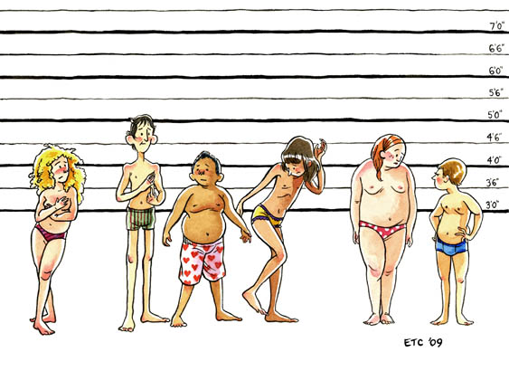
«ERGENLİK»
«11-22 YAŞ»
Asena Merve ERGUN

Slide 2

ERGENLİK NEDİR?
Ergenlik dönemi;
cinsel organların fizyolojik olgunluğa erişmesi ile başlayıp yetişkinliğe kadar süren hızlı bedensel, zihinsel, sosyal değişiklikleri kapsayan, çocuklukla yetişkinlik arasında bir geçiş dönemidir (Alisinanoğlu, 2002).

Slide 3

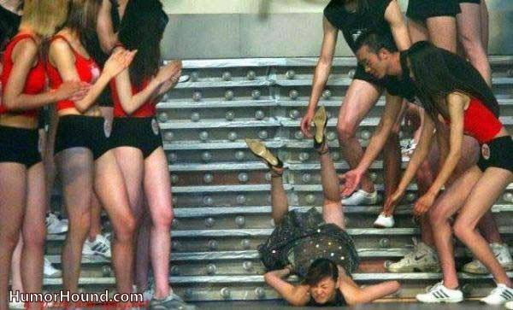
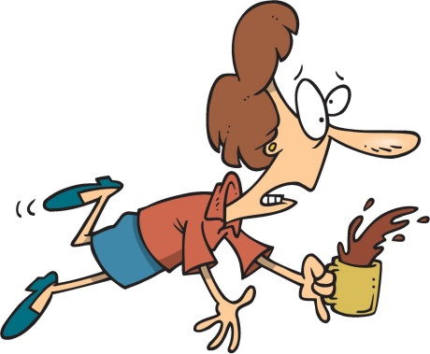
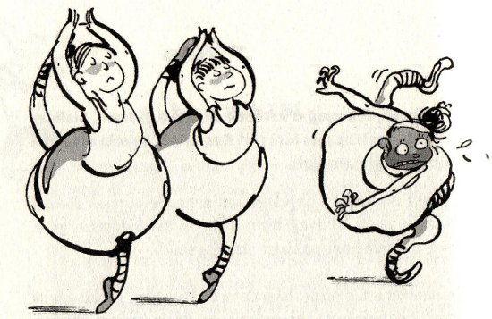
Bu soruları siz de kendinize sordunuz mu?
Neden böyle sakarca davranıyorum?

Slide 4
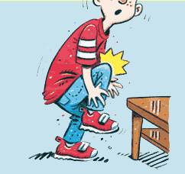
Niye elimi kolumu koyacak yer bulamıyorum?
Niçin vücudum tanıyamayacağım kadar hızlı değişiyor?

Slide 5


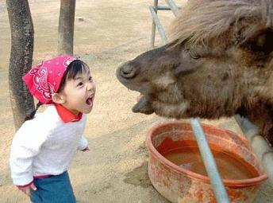


Neden sesimi kontrol edemiyorum?

Slide 6
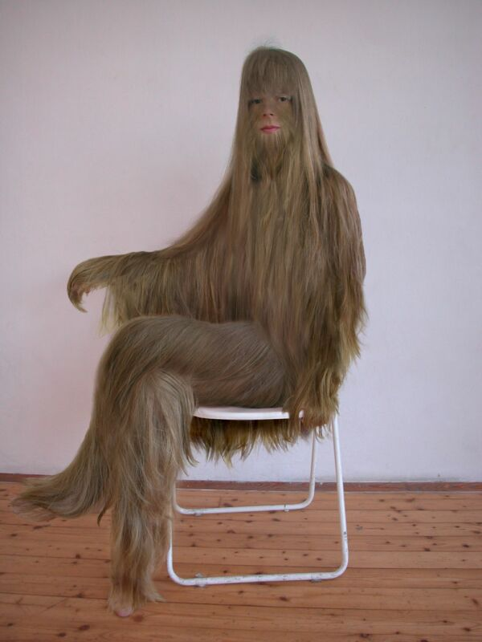
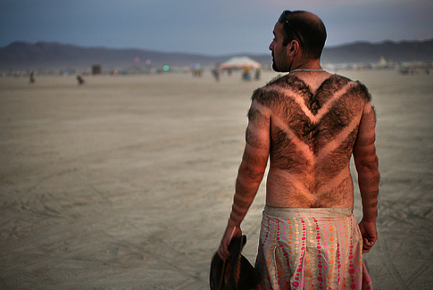
Aman Allah'ım kıllanıyorum, şimdi ne yapacağım?

Slide 7
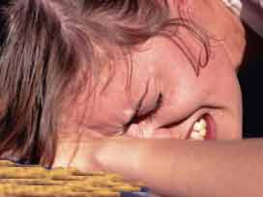
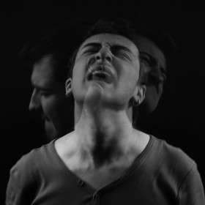
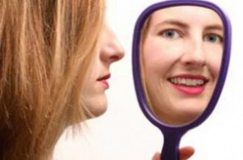
Duygularımın böyle sık sık değişmesinin nedeni ne?

Slide 8
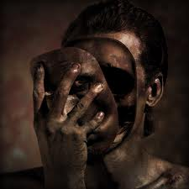
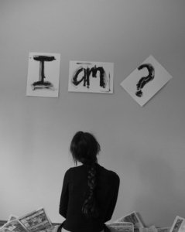
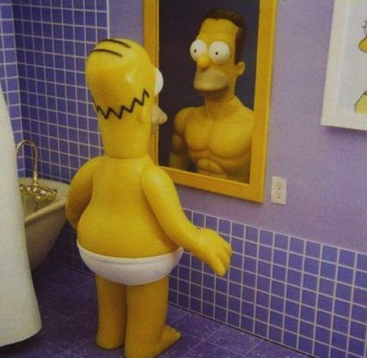
Kendimi tanıyor muyum?

Slide 9
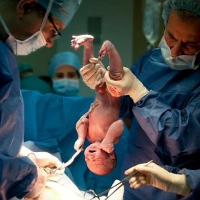
Kendinize bu soruları sıklıkla sormanız çok doğal !!!
Büyüyor, gelişiyorsunuz ve bu hiç de kolay bir süreç değil !
Herkesin istisnasız geçirmiş olduğu özel bir dönemdesiniz.
Bazı uzmanlar bu döneme «İkinci Doğum» adını veriyorlar.

Slide 10
Yaş aralığı???
Kızlarda ortalama 10-11, erkeklerde 12-13 yaşlarında başlar. Genellikle 10-20 yaşları arasındaki evre ergenlik dönemi olarak kabul edilir.
Ergenlik özelliklerinin başlamasında çevresel, kalıtsal ve ruhsal etmenler önemli rol oynamaktadır.

Slide 11

ERGENLİKTE BÜYÜME GELİŞME VE OLGUNLAŞMA

Slide 12
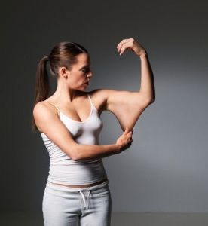
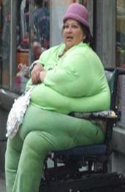
Büyüme bedenin fiziksel olarak irileşmesidir. İnsanın büyümesi yumurtanın döllenmesi ile başlar ve ergenlik döneminin sonuna kadar devam eder.
Ergenlik döneminde fiziksel gelişim bütün gelişim dönemlerinin önünde ve çok hızlı bir biçimde kendini gösterir.
Ergenlik döneminde boyda ve ağırlıkta belirgin artışlar olur.
Erkeklerde daha çok kas, kızlarda ise yağ dokusu gelişimi olmaktadır.
Bu nedenle ergenlikte aşırı kilo alımı ve şişmanlık sık görülen yakınmalardır..

Slide 13
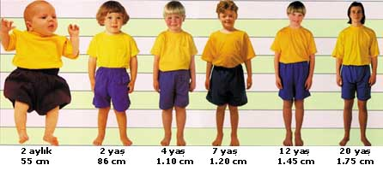
Normal olarak büyüme ve gelişme birlikte olur.
Ancak eş zamanlı olmayabilir,
biri diğerinin önüne geçebilir.
Kişinin bedensel büyümesi
geri, zihinsel ve ruhsal gelişimi ise çok ileri olabilir.

Slide 14

Ergenliğin herkesçe bilinen sakarlığı başlıca iki nedene bağlanabilir.
İlk nedeni hızla büyümeniz ve uzamanızın, kaslarınızda güdümlü çalışmayı aksatmasıdır. Daha önceki yıllarda kazanılan motor becerisi ve denge yeni kazanılan boyutlara uymaz.
İkinci neden ise Herkesin sizi gözlediği hissidir. Sanki herkes size bakıyormuş ve yanlışlarınızı kolluyormuş gibi hissedebilirsiniz. Bu da tedirginliğe yol açtığından bazı sakarlıklar normaldir. ☺

Slide 15

Erken yada geç büyüme, az ya da çok gelişkin olma, sizleri iyi ya da kötü yapmaz yalnızca farklı kılar .
Bu farklılık hem doğal hem güzeldir.

Slide 16

Sevgili öğrenciler,
gelişmeniz arkadaşlarınıza göre gecikmiş olabilir.
Bu bir eksiklik değildir
ve
sizde güvensizliğe
neden olmamalıdır.

Slide 17
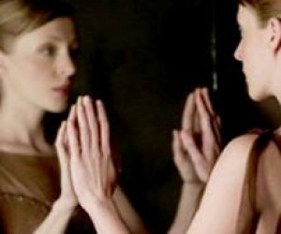
Ergenlik döneminin ilk yıllarında bedeninizdeki hızlı gelişmelere ayak uydurmanız zaman alabilir .
Bedeninizdeki gelişme ve değişmeyi daha iyi anlayabilmek ve özümseyebilmek için de fırsat bulduğunuzda aynanın karşısına geçmeniz doğaldır.

Slide 18
FİZİKSEL GELİŞİM

Slide 19
Esas olarak bedensel değişimlerimizin başlangıcı ergenlikten
önceki 1-2 yılı kapsayan erinlik sürecine denk gelmektedir.
Bu dönemde erkeklerde
ve kızlarda çok önemli değişimler olur. Bu değişimlerin
yıllara yayılması, dolayısıyla sizlere özümseme olanağı
yaratması rahatlatıcıdır.

Slide 20
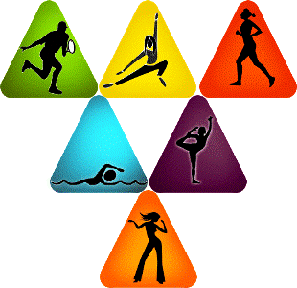
Kızlar, ergenlik dönemine erkeklerden yaklaşık iki yıl daha
erken girer.
Boy ve kilo artışı erkekler ve kızlar arasında farklılık gösterir.
Bu uzama erkeklerde yılda ortalama 10 cm, kızlarda ise 8 cm kadardır.

Slide 21
Tüm ergenlik dönemi boyunca kızlar 18-23 cm erkekler ise 25-30 cm uzar.

Slide 22

ERGENLİKTE DUYGUSAL GELİŞİM

Slide 23
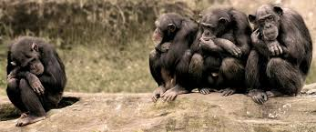
Bu dönemde hem yalnızlıktan haz duyma hem de arkadaşlarla bir arada olma istekleriniz olabilir.

Slide 24

Aile ne söylerse tersini yapma ancak yine de aileye bağlı kalma istekleri de görülebilir.

Slide 25

Ergenlik döneminde en sık rastlanan duygu biçimleri

Slide 26
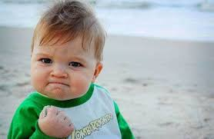
Kendine Güven: Bir sabah uyandığınızda birdenbire kendine güvenli biri oluvermişsiniz. Tıpkı başka bir sabah uyandığınızda kendine güvenmeyen biri olamayacağınız gibi. Bu bir süreçtir.
Çocukluğunuzdan başlayabilir veya bu konuda başarılı adımlar atılmamış da olabilir. Önemli olan bugün ve bugünden sonra
yapacaklarımız...

Slide 27
Korku: Özellikle bilinmeyen şeyler korkunun doğmasına temel nedendir. İlgilendiğimiz faaliyetlerin sonucunu kestirememek de korkuya neden olabilir.

Slide 28

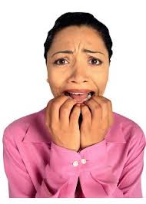
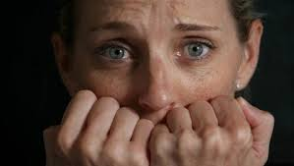
Endişe: Gerçek nedenden çok, hayali nedenlerden oluşan korku tipleridir. Korkulan durumun zihinsel düzeyde prova edilerek yinelenmesi, endişenin en büyük karakteristiğidir.. Dış görünüş ve arkadaşlar arasında popüler olmama, endişe yaratan diğer konulardır.

Slide 29
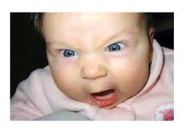

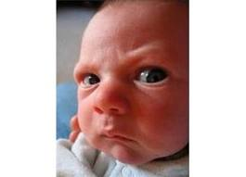
Öfke: Ergenlik döneminde öfkeye neden olan uyarımlar genellikle sosyal kaynaklıdır. Alay edildiğinde, gülünç düşürüldüğünde Tenkit edildiğinde, azarlandığında Haksız yere cezalandırıldığında İnsanlar ona hükmetmeye başladığında İşleri ters gittiğinde özel eşyaları, kardeşleri ya da ana babası tarafından habersizce alındığında gençler öfkelenir.

Slide 30
Sevgi: Ergenlikte sevgi, hoş ilişkiler kurabilen, kendini seven ve güven veren kişilere yönelmiştir. Aile üyeleriyle olan bağı azalmış ve arkadaşlarıyla olan bağı artmıştır. Ergenin sevdiği kişi adedi azdır. Bu nedenle sevgisi çok kuvvetlidir. Karşı cinse delicesine aşık olma, kısa süre sonra bu duyguyu yitirme sıkça görülen olaylardır.

Slide 31
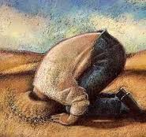
Sorumluluk: Bu kelimeyi çok fazla duymaktan belki de pek hoşlanmadığınız bir kelime halini almıştır. Kişinin bütünüyle sorumluluk duygusundan yoksun olabileceğini düşünmek zordur. Sorumluluk duygusu veya belli boyutlar da gelişmesi, faklılaşması söz konusu olabilen bir duygumuz olabilir ancak bu hiçbir şeye, hiç kimseye her şeyden ve herkesten önemlisi kendimize sorumluluğumuzun olmadığı anlamına gelmez.

Slide 32
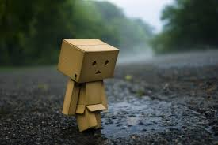
Hüzün: “Sevinçli olduğunuzda gözlerinizi yüreğinizin derinliklerine çevirirseniz, size sevinç veren şey uğruna bir zamanlar kederlenmiş olduğunuzu görürsünüz. Kederli olduğunuz zamanlarda da yine yüreğinizin derinliklerine bakın, o zaman gerçekte bir zamanlar sizi mutlu kılmış olan şeye ağlamakta olduğunuzu görürsünüz” Halil Cibran böyle ifade ediyor.

Slide 33

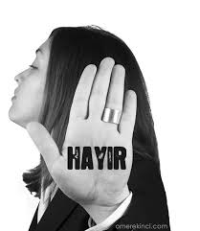

Duygusal olarak bekli de en çok etkilendiğiniz konulardan biri de arkadaşlarınıza “ Hayır” diyememek olabilir.

Slide 34
Eğer arkadaşınıza “Hayır” dediğinizde sizden uzaklaşıyorsa gerçekten arkadaşınız mı?
Yaptıklarının yanlış olduğunu düşündüğünüz birine “Hayır” diyerek ona ne yaptığını düşünme şansı veriyor olabilirsiniz.
Eğer biri size sürekli “ Evet” diyorsa düşünün. Size
içtenlikle “Hayır” diyemeyen birinin “Evet”leri de içten değildir

Slide 35

İletişiminizi kontrol edebilirsiniz.
Yaşamımda nelere gerçekten “Evet” diyorum.
Yaşamımda nelere gerçekten “Hayır” diyorum
Verdiğim karalarda kendimi ne kadar düşünüyorum.

Slide 36

ERGENLİĞİN TUTUM VE DAVRANIŞLAR ÜZERİNDEKİ ETKİSİ

Slide 37
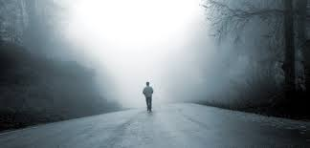
Yalnızlık İsteği:
Bu dönemde genç küsme ve ani kırgınlıklar nedeniyle, arkadaşlarından ayrılma isteği duyabilir. Evdeki işlere karşı isteksiz davranır.
Odasına kapanır kimseyi görmek istemez.
Duygu ve düşünceleriyle baş başa kalmak ister.
Bazı gençler, büyüyen ve değişen bedeniyle kendini kabul edemediği, beğenmediği bu nedenle üzüldüğü için de yalnızlığı seçerler.

Slide 38

Çalışma İsteksizliği
Bu dönemde genç okuluna ve derslerine karşı isteksiz davranır. Notlarında düşme olur. Bunun sebebi kendilerine eterince güven duymadıkları için başarılı olabileceklerine inanmazlar ve gereği gibi ders çalışmazlar. Genel olarak bu yaşlardaki gençlerin ilgisini ders çalışmaktan çok başka şeyler çektiğinden de ders çalışmaya karşı isteksiz olurlar.

Slide 39



Disipline Karşı Direniş:
Yetişkinlerle olan çatışma 13 yaşlarında en üst noktaya gelmektedir. Yasakları saçma, kendine tanınan hakları yetersiz bulur. Uyarıldığında ‘bana karışamazsınız ben çocuk değilim’ diyerek birden tepki gösterir. Ailedeki baskıdan çekinerek karşı gelemediği zaman küskün ve somurtkan bir tutuma girer. Yaş ilerledikçe bu zıtlık azalır, olgunluk ve hoşgörü artar.

Slide 40

Çekingenlik
Kendine güven eksikliğinden, hata yapma kaygısından ileri gelir. Kendinden ve yeteneklerinden emin olmayan genç başkalarınca beğenilmeme kaygısıyla aslında yapabileceği bir çok işten ve insanlardan uzak durabilir. Bu durum gencin girişimciliğini ve bir çok alandaki başarısını olumsuz yönde etkiler.

Slide 41
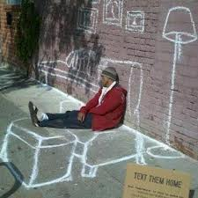
Fazla Hayal Kurma
Zamanlarının önemli bir kısmını hayal kurma alır. Özellikle ders çalışırken hayal kurma isteği güçlü bir biçimde ortaya çıkar ve zaman kaybına neden olur. Kişilik arayışı içinde olan genç, gerçek dünyada ulaşamadığı isteklerine ve üstünlük arzusuna hayaller vasıtasıyla ulaşıp mutlu olmaya çalışır.

Slide 42
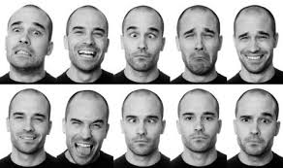
Duygululuğun Artması
Karamsarlık, ufacık bir nedenle ağlamalar, alınganlık artan duygululuğun sonucu olmaktadır. Erkekler kızlara göre sinirlidirler. Kendilerinde olan huy değişikliği yetişkinlerce yüzüne söylendiğinde bu durum ergeni kimse tarafından sevilmiyor inancına götürür.

Slide 43
ERGENLİKTE ÖZBAKIM

Slide 44
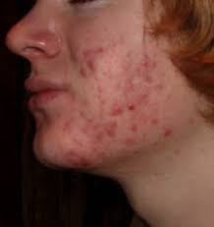
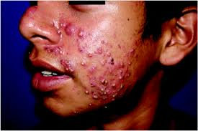
ERGENLİKTE SİVİLCE (AKNE): Her on kişiden sekizinin yaşamının bir döneminde karşı karşıya kaldığı akne, yağ bezelerinin aşırı yağ salgılaması ve kıl diplerinden giren çeşitli bakterilerin etkisiyle ortaya çıkan bir tür iltihaptır. Akne denince, deride görülen siyah noktalar, kırmızı kabartılar iltihaplı sivilceler ve kistler gibi farklı görünümlü oluşumlar anlaşılır.. En sık 12-20 yaşları arasında görülür. Ergenlik sivilceleri en çok yüzde olmak üzere omuzlar, sırt, göğüs ve uyluklarda görülebilir.

Slide 45
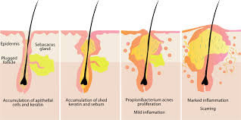
Aknenin nedeni nedir?
Yaşanan hormonal değişimler, çeşitli mikroorganizmalar, bazı ilaçlar, ruhsal nedenler ve kalıtımsal özellikler akne oluşumunda etkilidir. Diğer bir önemli etmen de kozmetik maddelerin hatalı kullanımıdır. Özellikle yağlı kremler, merhemler, pudra gibi deride gözenekleri tıkayıcı maddeler, yağ bezlerinin deriye açıldığı kanalları tıkar ve akne oluşumunu artırabilir. Güneşin de akne oluşumunu arttırıcı etkisi olabilir.

Slide 46
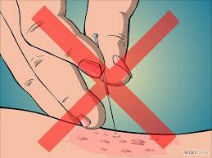
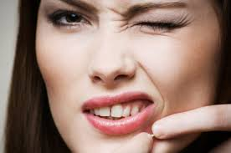
Sivilceleri Sıkmak zararlı mıdır?
Siyah noktalar ya da sivilceleri sıkarsak kanalda zedelenme olur ve bakterilerin aşırı üremesine uygun bir ortam oluşur. Bu da bedenin koruyucu sistemini bozar. Sivilcenin sıkılması sonrasında deride iz kalması olasılığı da artar.

Slide 47
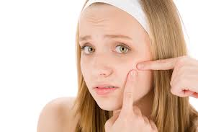
AKNE TEDAVİSİNDE NE YAPILMALIDIR?

Slide 48
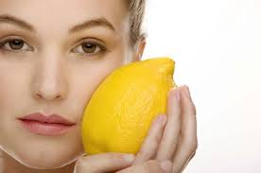
Aknenin ortaya çıkmasını engelleyen ilk ve en etkili önlem; iyi bir deri temizliğidir.
Temizlik önlemleri dışındaki akne tedavi yöntemleri için ise hekime başvurulmalıdır.
Besinlerin akne oluşumuna etkili olmadığı düşünülmektedir; ancak belirli besinlerin akneleri arttırdığı fark edildiyse bu yiyecekler yenmemelidir.
Sivilcelere limon, pudra, kolonya ve benzeri maddeleri sürmek tedavi edici değildir. Deride tahrişe de yol açabilir.

Slide 49
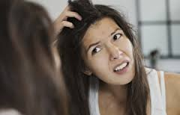
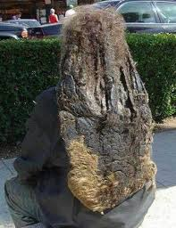
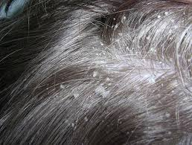
Saçlarda kepeklenme nedir, nasıl önlenir?
Ergenliğin başlamasıyla deride yağ salgısı artar ve saçlarda da yağlanma ve kepeklenme görülebilir. En uygun saç yıkama sıklığı, bu dönemden itibaren, haftada 2-3 kezdir. Saç tipine uygun şampuanların yeterli olmadığı durumlarda kepeklenme için ilaç şampuanlar kullanılmalıdır.

Slide 50
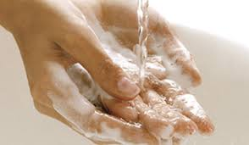

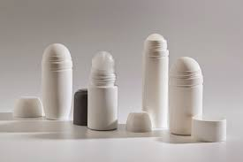
Koltuk Altı ve Kasık Bölgesi Temizliği
Ergenlikle birlikte hormonların etkisi ile, koltuk altı ve kasık bölgesinde tüylenme başlar. Tüyler, bu bölgedeki ter ve yağ bezlerinin, üreme organlarının salgıladığı kokuların çevreye yayılmasına, temizlendiğinde de enfeksiyonlara neden olabilir. Kasık bölgesinin derisi sık sık temizlenerek kurulanmalıdır. Deri asitliğine uygun temizlik maddeleri ile köpürtülerek yıkanan bölge, durulanıp iyice kurulanmalı.

Slide 51
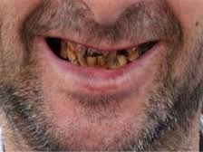
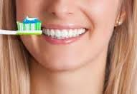
AĞIZ VE DİŞ SAĞLIĞINI KORUMAK İÇİN,
dişler günde iki kez, yemeklerden sonra, 3 dakika kadar kuralına uygun biçimde macun ile fırçalanmalı ve diş ipi kullanılmalıdır. Bunun yanında yılda iki kez diş hekimine giderek muayene olmak, sonradan diş sağlığının bozulması nedeniyle yaşanabilecek sıkıntıları önlemeye yetecektir.
TIRNAKLARIN da haftada bir kez kesilmesi ve sık sık tırnak fırçasıyla fırçalanarak yıkanması uygun olur.

Slide 52

OĞUZELİ ANADOLU LİSESİ
REHBERLİK SERVİSİ
Dinlediğiniz için teşekkür ederim.

